Slide 1

Rendición Pública de Cuentas (RPC) realizada el 28 de noviembre de 2019 y su Evaluación

Slide 2

Convocatoria a la RPC
La Rendición Pública de Cuentas de la Beneficencia de Cundinamarca se realizó el 28 de noviembre de 2019 en el Centro Femenino Especial José Joaquín Vargas, ubicado en el municipio de Sibaté.
A esta Audiencia Pública fueron convocados los siguientes actores, mediante oficio enviado por correo electrónico:
116 Alcaldías municipales
116 Personerías
116 Comisarías de Familia
Representantes y Familiares de los usuarios de los centros de protección de la Beneficencia
Todos los operadores (administradores) de los centros de protección de la Beneficencia
Todos los servidores públicos y contratistas de la Beneficencia

Slide 3
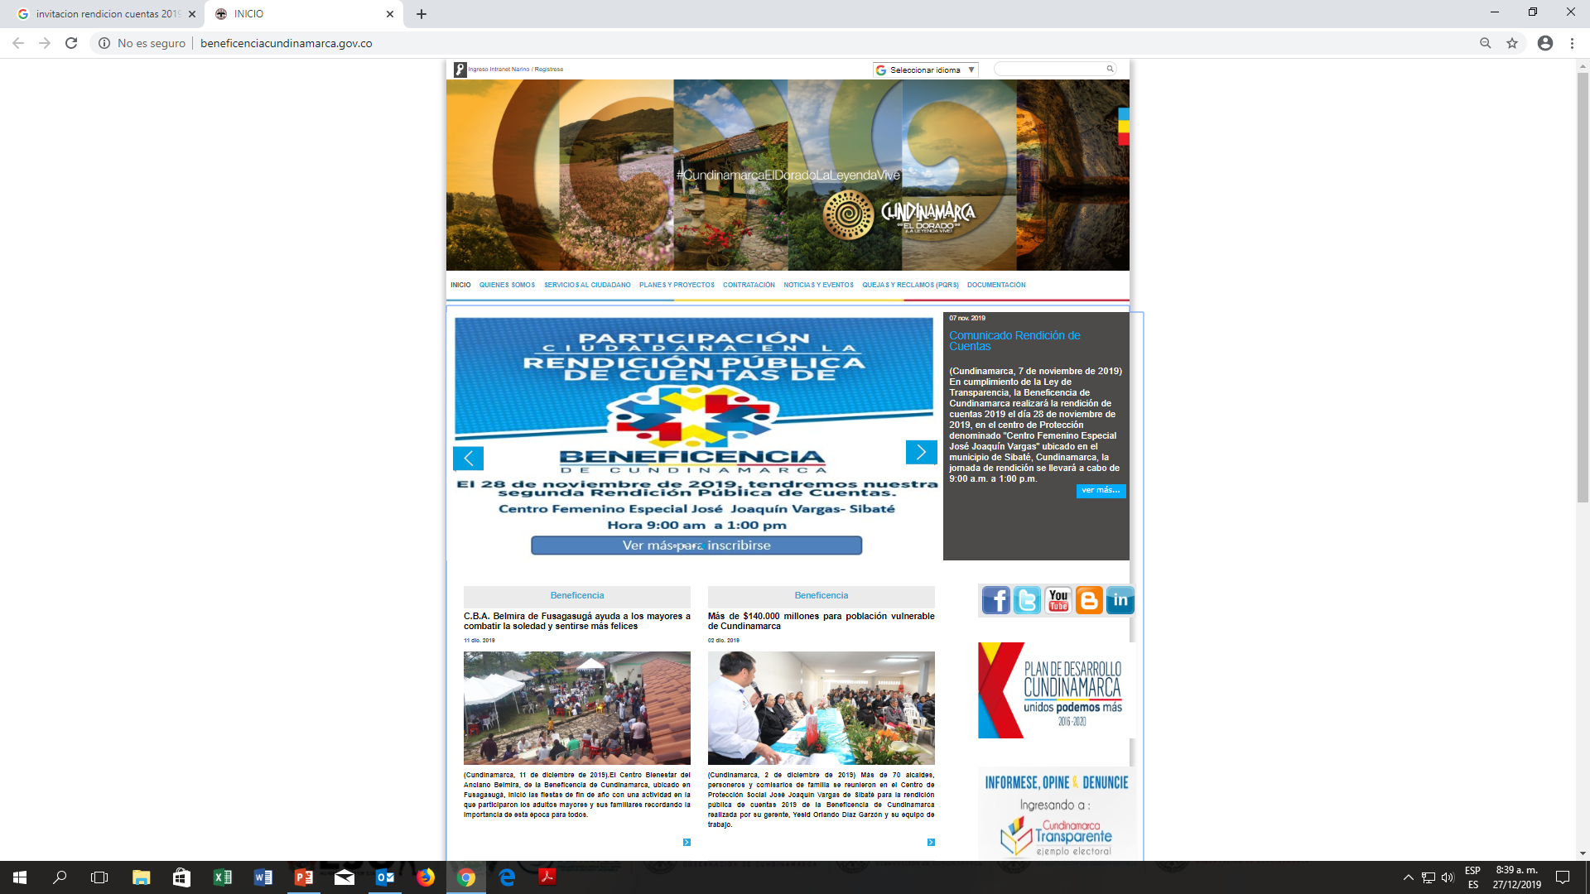
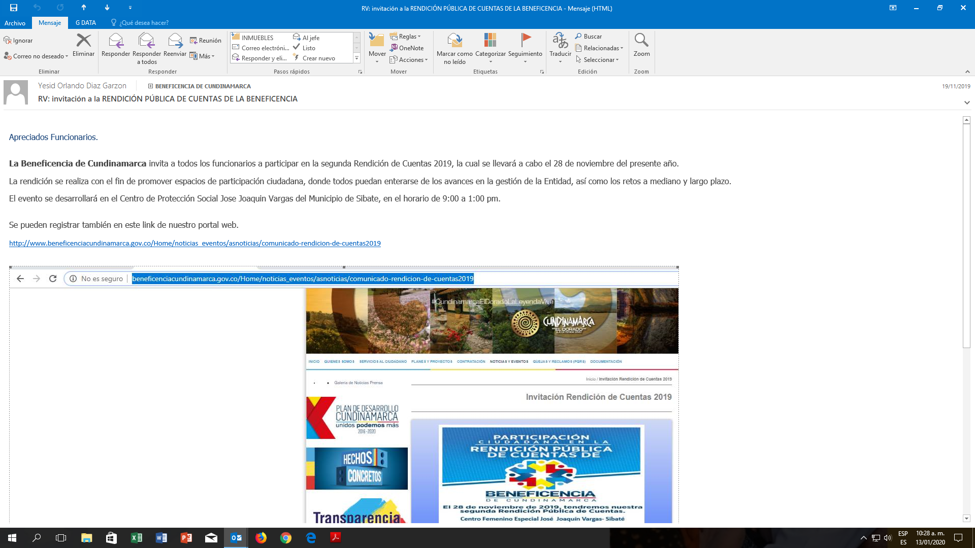
Convocatoria a la RPC
Se realizaron convocatorias del Gerente General por correo electrónico, se invitó por página web, con la opción de inscribirse para asistir a la Audiencia.
Foto correo electrónico
Se invitó a través de la emisora Dorado Radio y emisora del municipio de Sibaté.
Foto Convocatoria página web

Slide 4
Asistencia a la RPC
Asistieron 59 personas, distribuidas de la siguiente manera:
Representantes de Alcaldías, personerías y Comisarías de familia: 6 personas procedentes de Albán, Cáqueza, Tibirita y Sibaté
Representantes y Familiares de los usuarios de los centros de protección de la Beneficencia: 4 familiares
Administradores y equipos de los centros de protección: 23 personas
Servidores públicos y contratistas de la Beneficencia: 26 personas

Slide 5
Desarrollo de la RPC
El Gerente Dr. Yesid Orlando Díaz Garzón realizó un recorrido por el Centro de Protección José Joaquín Vargas y a las 9:45 a.m. dio inició a la Audiencia Pública de Rendición de Cuentas con los himnos de Colombia, Cundinamarca y de la Beneficencia.
Seguidamente, presentó su saludo a los presentes y enalteció la labor de todos los operadores de los centros de protección de la entidad y los 150 años de la Beneficencia, sirviendo a los más necesitados.
Realzó la labor de los equipos de trabajadores del Centro Femenino Especial José Joaquín Vargas, donde han logrado triunfos importantes, como la formación académica de un grupo de usuarias allí atendidas hoy bachilleres y por la labor diaria en la protección de 660 mujeres con discapacidad mental y con derechos vulnerados.

Slide 6
EL Gerente expuso el informe de Rendición Pública de Cuentas 2019, informando de los montos de inversión y el número de personas (hombres y mujeres) atendidas por programa de protección (Niños, niñas, adolescentes, personas mayores y personas con discapacidad mental), durante el cuatrienio y durante la vigencia 2019, sobre la gestión financiera, jurídica, atención al ciudadano, proyección de estrategias, debilidades, retos y oportunidades de la entidad.
Agradeció a todos los contratistas operadores de los centros por las obras de adecuación física realizadas y los días adicionales de contratación, amparados por la cooperación que les une a la entidad y que significan un ahorro económico para la misma.
Informó del crecimiento de la inversión anual y el mejoramiento en las condiciones de atención de las personas atendidas en los centros.
La cofinanciación del Departamento del 22% del total de la inversión en sus programas sociales, durante el cuatrienio.

Slide 7
Fuente: Estadísticas mensuales, consolida Oficina Asesora de Planeación

Slide 8
NÚMERO DE PERSONAS PROTEGIDAS EN 2019 (Oct)
Fuente: Estadísticas mensuales a octubre de 2019, consolida Oficina de Planeación

Slide 9
INVERSIÓN EN LOS PROGRAMAS DE PROTECCIÓN SOCIAL EN 2019 (Oct)
PROGRAMA | RECURSOS PROPIOS | TRANSFERENCIA DEPARTAMENTO | TOTAL
ADULTO MAYOR | 14.072.172.731 | 0 | 14.072.172.731
DISCAPACIDAD MENTAL | 20.039.961.303 | 10.000.000.000 | 30.039.961.303
TOTAL | 34.112.134.034 | 10.000.000.000 | 44.112.134.034
Fuente: Ejecución pasiva a octubre a 31 de 2019, Subgerencia Financiera

Slide 10
INVERSIÓN POR CENTROS DE PROTECCIÓN A OCT DE 2019
CENTROS DE PROTECCIÓN | NUMERO DE PERSONAS ATENDIDAS |  |  | INVERSIÓN
 | MUJERES | HOMBRES | TOTAL
Instituto Promoción Social | 121 | 56 | 177 | 0
Colonia Alberto Nieto cano | 110 | 38 | 148 | 0
Centro Bienestar del Adulto Mayor San Pedro Claver en Bogotá | 92 | 131 | 223 | 3.294.068.546
Centro Bienestar del Adulto Mayor en Arbelaez | 124 | 154 | 278 | 2.514.000.000
Centro Bienestar del Adulto Mayor Belmira en Fusagasugá | 44 | 54 | 98 | 1.632.867.415
Centro Bienestar del Adulto Mayor San José en Facatativá | 36 | 51 | 87 | 1.390.976.552
Centro Bienestar del Adulto Mayor en Villeta | 25 | 58 | 83 | 2.199.016.122
Centro Bienestar San José en Chipaque | 24 | 92 | 116 | 2.183.649.633
Centro Femenino Especial José Joaquín Vargas en Sibaté | 698 | 0 | 698 | 12.954.314.887
Centro Masculino Especial La Colonia en Sibaté | 0 | 659 | 659 | 11.518.314.504
total | 1274 | 1293 | 2567 | 37.687.207.659
Fuente: Ejecución presupuestal pasiva a oct 31 de 2019, Subgerencia Financiera

Slide 11
GESTIÓN INMUEBLES
Se liquidó la Empresa Departamental Urbanística SAS, que incluía los Lotes 15 (Av. Calle 53 Nº 66-19, Bogotá) y 16 (Av. Cra. 60 Nº 44 B 21. Bogotá), propiedad de la Beneficencia
Lote Virrey Espeleta ubicado entre las carreras 7 y 8 y calles 19 y 18 en Bogotá, se demandó ante el juzgado 44 del circuito el 25 de noviembre de 2019, con el fin de obtener la liquidación judicial del contrato de fiducia mercantil, la restitución del inmueble e indemnización por perjuicios causados por el contratista al no llevar a cabo el proyecto. El 19 de diciembre de 2019 el juzgado informó que se remitió el auto al Tribunal Administrativo por considerarlo de su competencia.
Koala salitre Reservado: La entidad interpuso demanda ante el juzgado 24 civil del circuito, el 19 de diciembre de 2019, con lo que se pretende que la Fiduciaria Central pague a la Beneficencia $346.172.545, contenido en el acta de reunión de fidecomiso SMIII-6-M-2 de noviembre 14 de 2018 (precio de venta del lote e intereses moratorios sobre el saldo del beneficio de la Torre 1 del proyecto Koala Reservado).

Slide 12
PRESUPUESTO DE INGRESOS ENERO 1 A OCTUBRE 31 DE 2019
CONCEPTO | PROYECTADO | EJECUTADO | % EJECUCION
RENTAS PROPIAS | 55.518.216.350 | 28.292.523.734 | 50,96%
INGRESOS CORRIENTES (NO TRIBUTARIOS) | 27.010.335.950 | 27.145.168.598 | 100,50%
VENTA DE BIENES Y SERVICIOS (RENTAS CONTRACTUALES) | 25.713.259.950 | 23.758.827.097 | 92,40%
Venta de Servicios de Protección Social | 19.392.007.722 | 19.763.955.443 | 101,92%
Pensiones Asistenciales | 660.000.000 | 994.400 | 0,15%
Arrendamientos | 5.661.252.228 | 3.993.877.254 | 70,55%
Contratos con Municipios de Cundinamarca | 560.000.000 | 2.768.056.744 | 494,30%
Otros Ingresos | 737.076.000 | 618.284.757 | 83,88%
RECURSOS DE CAPITAL | 28.507.880.400 | 1.147.355.136 | 4,02%
RENDIMIENTOS FINANCIEROS | 343.300.000 | 88.496.136 | 25,78%
OTROS RECURSOS DE CAPITAL | 28.164.580.400 | 1.058.859.000 | 3,76%
Participación Proyectos Fiduciarios | - | - | 0,00%
Venta de Activos | 27.914.580.400 | 1.058.859.000 | 3,79%
Recuperación de cartera | 250.000.000 | - | 0,00%
TRANSFERENCIAS DEL DEPARTAMENTO | 10.000.000.000 | 10.000.000.000 | 100,00%
TOTAL GENERAL | 65.518.216.350 | 38.292.523.734 | 58,45%
Fuente: Ejecución activa 2019 (oct), Subgerencia Financiera

Slide 13
PRESUPUESTO DE INGRESOS ENERO 1 A OCTUBRE 31 DE 2019

Slide 14
COMPARATIVO INGRESOS 2018 – 2019 (Oct)
CONCEPTO | 2018 | 2019 | % variación
RENTAS PROPIAS | 42.969.264.396 | 28.292.523.734 | -34%
INGRESOS CORRIENTES | 25.834.894.339 | 27.145.168.598 | 5%
VENTA DE BIENES Y SERVICIOS | 22.200.524.832 | 23.758.827.097 | 7%
Venta de Servicios de Protección Social | 16.975.224.312 | 19.763.955.443 | 16%
Pensiones Asistenciales | 187.527.999 | 994.400 | -99%
Arrendamientos | 5.037.772.521 | 3.993.877.254 | -21%
Contratos con Municipios de Cundinamarca | 2.464.315.296 | 2.768.056.744 | 12%
Otros Ingresos | 1.170.054.211 | 618.284.757 | -47%
RECURSOS DE CAPITAL | 17.134.370.057 | 1.147.355.136 | -93%
RENDIMIENTOS FINANCIEROS | 295.768.066 | 88.496.136 | -70%
RECURSOS DEL BALANCE EXCEDENTES FINANCIEROS | 8.768.802.704 | 0 | -100%
OTROS RECURSOS DE CAPITAL | 8.069.799.287 | 1.058.859.000 | -87%
Participación Proyectos Fiduciarios | 230.324.160 | - | -100%
Venta de Activos | 7.839.475.127 | 1.058.859.000 | -86%
TRANSFERENCIAS DEL DEPARTAMENTO | 0 | 10.000.000.000 | 100%
TOTAL GENERAL | 42.969.264.396 | 38.292.523.734 | -11%
Fuente: Ejecuciones activas 2018 y 2019 (oct), Subgerencia Financiera

Slide 15
COMPARATIVO INGRESOS 2018 – 2019 (Oct)

Slide 16
PRESUPUESTO GASTOS ENERO 1 A OCTUBRE 31 DE 2019
CONCEPTO | PRESUPUESTO DEFINITIVO | EJECUTADO | % EJECUCION
GASTOS FUNCIONAMIENTO | 16.328.717.492 | 9.781.917.990 | 60%
GASTOS DE PERSONAL | 6.526.005.816 | 4.435.982.869 | 68%
GASTOS GENERALES | 8.602.530.351 | 5.287.883.728 | 61%
TRANSFERENCIAS CORRIENTES | 1.200.181.325 | 58.051.393 | 5%
GASTOS DE INVERSION | 49.189.498.858 | 44.112.134.034 | 90%
TOTAL PRESUPUESTO | 65.518.216.350 | 53.894.052.024 | 82%
Fuente: Ejecución pasiva enero 1 a octubre 31 de 2019, Subgerencia Financiera

Slide 17
PRESUPUSTO GASTOS ENERO 1 A OCTUBRE 31 DE 2019

Slide 18
COMPARATIVO GASTOS 2018 – 2019 (Oct)
CONCEPTO | 2018 | 2019 | % variación
GASTOS FUNCIONAMIENTO | 10.091.680.660 | 9.781.917.990 | -3%
GASTOS DE PERSONAL | 5.769.401.959 | 4.435.982.869 | -23%
GASTOS GENERALES | 4.275.528.479 | 5.287.883.728 | 24%
TRANSFERENCIAS CORRIENTES | 46.750.222 | 58.051.393 | 24%
GASTOS DE INVERSION | 38.041.719.293 | 44.112.134.034 | 16%
TOTAL PRESUPUESTO | 48.133.399.953 | 53.894.052.024 | 12%
Fuente: Ejecuciones pasivas 2018 y 2019 (oct), Subgerencia Financiera

Slide 19
COMPARATIVO GASTOS 2018 - 2019

Slide 20
SISTEMA DE INFORMACIÓN Y ATENCIÓN AL CIUDADANO
ORIENTACION A LA CIUDADANIA

Slide 21
QUEJAS, FELICITACIONES Y SOLICITUDES
Año | 2015 | 2016 | 2017 | 2018 | 2019
QUEJAS | 40 | 35 | 41 | 18 | 34
FELICITACIONES | 117 | 127 | 102 | 102 | 60
SOLICITUDES | 808 | 806 | 775 | 758 | 298
TOTAL | 965 | 968 | 918 | 878 | 392
Fuente: PQRS recibidas por responsable del SIAC

Slide 22
ÍNDICE DE SATISFACCIÓN DEL SERVICIO DE PROTECCIÓN SOCIAL
Fuente: Encuestas aplicadas cada año por la encargada del SIAC de la Secretaría General en todos los centros de protección de la entidad

Slide 23
ÍNDICE DE SATISFACCIÓN DEL SERVICIO AL CIUDADANO EN SEDE ADMINISTRATIVA
Fuente: Encuestas aplicadas cada año por la encargada del SIAC de la Secretaría General en la sede administrativa de la entidad

Slide 24
CONTRATOS CON MUNICIPIOS E INGRESOS DE NUEVOS USUARIOS
Fuente: Relación anual de contratos, Gestión contractual

Slide 25
GESTIÓN JURÍDICA
DISTRIBUCIÓN DE PROCESOS POR DESPACHOS JUDICIALES
Fuente: Oficina Asesora Jurídica

Slide 26
SENTENCIAS JUDICIALES DEFINITIVAS 2016 A 2019
Fuente: Oficina Asesora Jurídica

Slide 27
PASIVOS CONTINGENTES A 2019
Fuente: Oficina Asesora Jurídica

Slide 28
LOGROS
Incremento del 16% con respecto a 2018 (a Dic), de los ingresos de la entidad por concepto de venta de servicios al Distrito Capital, a través de convenios interadministrativos suscritos con la Secretaría de Integración Social y que se encuentran vigentes, recaudando a 31 de Octubre $19.763.955.443

Slide 29
LOGROS
Cumplimos con la misión social de la entidad, atendiendo de manera integral a 2567 personas a 31 de octubre, con una inversión de $44.112.134.000, 16% más que en 2018

Slide 30
Generación de 1157 empleos indirectos a través de los centros de protección ubicados en las regiones
LOGROS

Slide 31
LOGROS
Gracias a los convenios de asociación se ha logrado una inversión en los programas de 2.912 millones de pesos, representados en mantenimiento de la planta física de los centros, contratación de talento humano, dotación para mejoramiento del servicio y días adicionales de prestación del servicio.

Slide 32
LOGROS
Gracias al trabajo en equipo, logramos en junio de 2019 la renovación de la certificación en el Sistema de Gestión de Calidad ISO 9001:2015 y la certificación internacional SO-SC-CER250232 IQNET, expedidas por el Icontec, para todos los centros de protección y la sede administrativa.
Desde 2013 la Beneficencia tiene certificados en calidad sus procesos y ha mantenido y renovado dichas certificaciones.

Slide 33
RECOMENDACIONES
Gestión Social
Mantener los programas de protección social de la Beneficencia de Cundinamarca, dirigidos a la protección y restablecimiento de derechos a las personas mayores de 60 años y a las personas con discapacidad mental mayores de 18 años, porque de esta manera se materializa la política pública de atención integral a esta población y restablecimiento de sus derechos. Beneficiando principalmente a las personas que se encuentran en extrema pobreza y abandono social y familiar.
Diversificar los servicios de atención social, crear programas alternativos de atención como centro día, hogares de paso, etc.
Crear y mantener fortalecidas las alianzas estratégicas con Secretarías Departamentales, Ministerio del trabajo (programa Colombia Mayor), con las alcaldías municipales

Slide 34
RECOMENDACIONES
Gestionar recursos fijos del Sistema General de Regalías
Lograr financiación de los programas de protección con recursos del Departamento, para los próximos años
Venta de Activos improductivos (inmuebles)
Ampliar de cupos de protección para venta de servicios y en este sentido se solicitó a todos los alcaldes, que apropien recursos para la vigencia 2020, con el fin de contratar con la entidad, la protección de sus usuarios, cumpliendo así con su función social.
Gestión de adecuación física de centros de protección
Se deben instalar Plantas de Tratamiento de Aguas Residuales (PTAR) en los centros de protección de la Beneficencia en Sibaté, ya que no es posible conectar al alcantarillado del municipio, por estar por debajo de la cota.
En el CBA en Arbelaez es necesario ampliar el comedor y la zona de terapias

Slide 35
PROYECCIÓN DE ESTRATEGIAS
FINANCIACIÓN
Incrementar venta de servicios de protección social
Gestionar recursos en otras fuentes (sector nacional y departamental)
SERVICIOS DE PROTECCIÓN SOCIAL
Ampliar cobertura de cupos de protección
Mejorar infraestructura física
Cumplir normatividad medio ambiental
INCREMENTO DE LA CORRESPONSABILIDAD
Ampliar el número de contratos con municipios y otras entidades

Slide 36
DEBILIDADES, RETOS Y OPORTUNIDADES
DEBILIDADES
Insuficientes recursos económicos
RETOS
Fortalecer alianzas estratégicas
Ampliar cupos para venta de servicios
Organización administrativa eficiente
OPORTUNIDADES
Centros de protección propios y dotados
Experiencia y líderes en protección
Servicios certificados en calidad

Slide 37
TRANSPARENCIA Y ACCESO A LA INFORMACIÓN PÚBLICA DE LA BENEFICENCIA
http://www.beneficenciacundinamarca.gov.co/Home/Servicios-Ciudadano/cbeneficiencia+transparencia+y+acceso+a+la+informacion

Slide 38
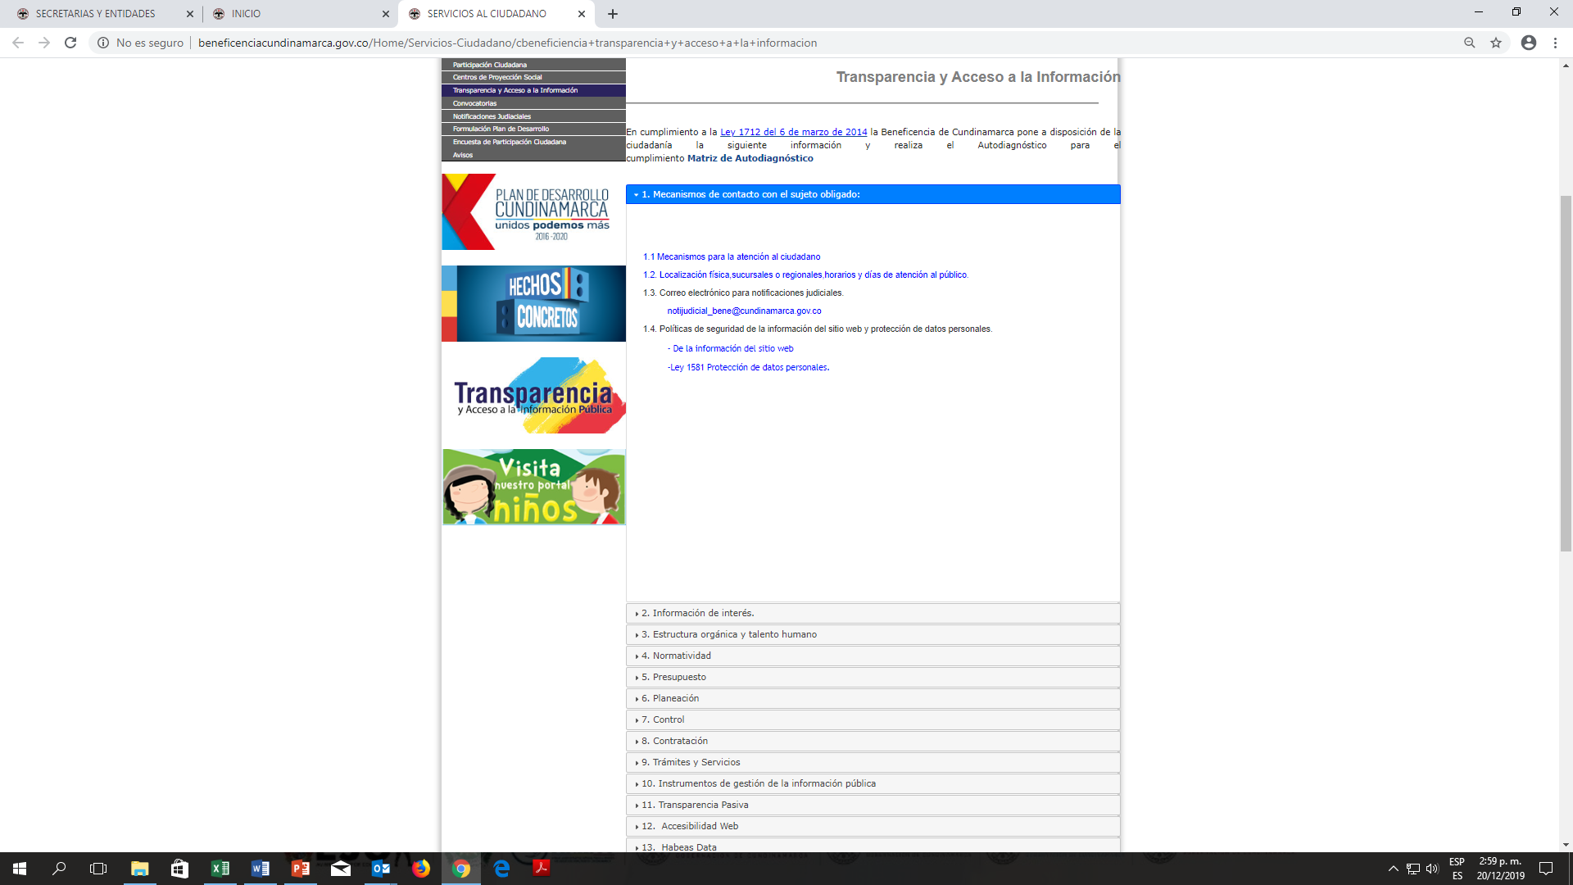

Slide 39
NUESTROS ASOCIADOS
FUNDACIÓN SAN PEDRO CLAVER
CBA San Pedro Claver
INSTITUTO DE HERMANAS FRANCISCANAS DE SANTA CLARA
CBA en Arbelaez,
CBA San José en Facatativá,
CBA Belmira en Fusagasugá
y en el Instituto San José en Chipaque
Consorcio Protección Social Villeta
CBA en Villeta
HIJAS DE LA CARIDAD DE SAN VICENTE DE PAUL
Centro Masculino Especial La Colonia en Sibaté
Unión Temporal Sibaté Digna
Centro Femenino Especial José Joaquín Vargas en Sibaté

Slide 40
PREGUNTAS Y RESPUESTAS
Terminada la presentación se recibieron las siguientes preguntas y sugerencias de los asistentes:
Pregunta 1: ¿Para solucionar el tema de cumplimiento de cupos, quienes administran los centros podrían ayudar a vender cupos a particulares?
Respuesta 1:
Tenemos la misión social de atender a los más pobres y vulnerados y no se puede desplazar la opción de proteger a alguien, por el ingreso que nos representa la venta del servicio. Nuestra prioridad son los más vulnerados y la entidad es la única responsable de verificar la vulneración de derechos y garantizar su restablecimiento.
Pregunta 2: ¿El estado a Nivel Nacional provee recursos para la Beneficencia en los programas de adulto mayor y discapacidad?
Pregunta 3: ¿Se puede pedir recursos a nivel nacional siendo la única Beneficencia del país?
Respuesta 2 y 3: Se han gestionado recursos ante el Sistema General de Regalías y ante el Departamento, que nos transfirió 31 mil millones de pesos en el cuatrienio.

Slide 41
PREGUNTAS Y RESPUESTAS
Pregunta 4: ¿Los convenios firmados en este período siguen vigentes, aun cuando no se hayan ingresado los usuarios o tiene que firmarse otro convenio a partir del siguiente año?
Respuesta 4: Los convenios están vigentes aun cuando no hayan ingresado los usuarios, la mayoría pasan a la siguiente vigencia, los referentes municipales (Secretarios, Personeros, Comisarios) deben informar al alcalde entrante de los convenios y usuarios de sus municipios atendidos en centros de la Beneficencia, deben solicitar que se prorroguen los contratos y adicionar los recursos necesarios, para garantizar los servicios de protección social integral
Pregunta 5: ¿Existen convenios con los 116 municipios del Departamento, para obtener los beneficios de estos centros?
Respuesta: Se les convoca a todos y muy pocos suscriben contratos con la entidad, pero sin la voluntad de los alcaldes es imposible atender a los usuarios en los centros. Muchas personas ingresaron antes de existir los contratos y la entidad asume el costo de su atención, cuyo valor aproximado es $1.200.000 mensual y hay pactadas cuotas de corresponsabilidad de $80.000 mensuales, en algunos de esos usuarios, quienes llevan entre 20 y 30 años institucionalizados y es deber atenderles.
El mayor número de contratos es con municipios de sexta categoría, es mas difícil con los de primera y segunda categoría.
Los alcaldes deben apropiar recursos para la próxima vigencia, incorporar en sus planes de desarrollo la inclusión social de sus habitantes vulnerados.
De la misma manera se deberá incluir la inversión de la Beneficencia en el próximo Plan Departamental de Desarrollo.

Slide 42
SUGERENCIAS DE LOS ASISTENTES
A través de convenios con otras entidades como el ICCU, ver la posibilidad de mejorar la infraestructura física de los centros de protección que tiene la Beneficencia, incluido el Julio Manrique en Sibaté.
Respuesta: El Julio Manrique requiere estudios, diseños y obras de restauración, actividades demasiado costosas para el Departamento, luego saldría mas económico construir un centro nuevo moderno con capacidad para 500 personas y no ha sido posible articular con el ICCU.
Tener en cuenta a los municipios de sexta categoría para la suscripción de contratos interadministrativos con las alcaldías
Mostrar el portafolio de servicios a todos los Alcaldes del Departamento e invitarles a asumir los gastos de las personas ya institucionalizadas y procedentes de sus municipios.

Slide 43
RESULTADOS DE LA ENCUESTA DE EVALUACIÓN DE LA RPC 2019
Encuesta de 10 preguntas diligenciada por 18 personas, cuyos resultados se presentan a continuación:

Slide 47
8. ¿Qué tema sugiere que sea incluido en nuestra próxima Jornada RPC?
Mostrar en las RPC las experiencias y avances de los centros de protección
Ampliar la información de los centros de protección
Suscribir convenios con otras entidades y ONG
Un espacio en la RPC para los familiares
Propuestas de Trabajo con entes territoriales

Slide 48
9. ¿Qué propuesta o sugerencia realiza para el siguiente ejercicio de RPC de la entidad?
Realizar un recorrido por el centro de protección social. El Gerente informa que lo realizó previamente a la audiencia y no puede hacerlo con los asistentes
Mostrar condiciones de infraestructura de los centros de protección
Mayor participación de los centros de protección
Teniendo en cuenta las circunstancias actuales de ser la única Beneficencia del país, pediría acompañamiento y apoyo del Señor Gobernador a fin de comprometer su apoyo y respaldo a esta entidad
Ser más ilustrativos en las presentaciones

Slide 49
10. Qué propuesta desea que sea tenida en cuenta en la planeación de la entidad?
Realizar mas esfuerzos para alianzas con los municipios
Aumentar convenios con las alcaldías
Ampliar los cupos en el Centro Femenino Especial José Joaquín Vargas
Mas divulgación a través de los medios de comunicación para que la comunidad pueda enterarse de los servicios de la entidad
Gestionar recursos con los Departamentos, Nación y Municipios
Búsqueda de ayuda económica internacional

Slide 50


